Slide 1

Trường mầm non An Dương Thực đơn Ngày 20 tháng 9 năm 2023 Bữa phụ sáng : Sữa bột Vinamilk Bữa trưa : Mẫu giáo – Nhà trẻ : Trứng, tôm, thịt hấp phô mai Canh gà bí xanh, bí ngô non, cà rốt Ngô luộc Bữa chiều : Mẫu giáo : Bánh mỳ - Sữa chua men sống Nhà trẻ : Cháo trai – Sữa chua men sống

Slide 2
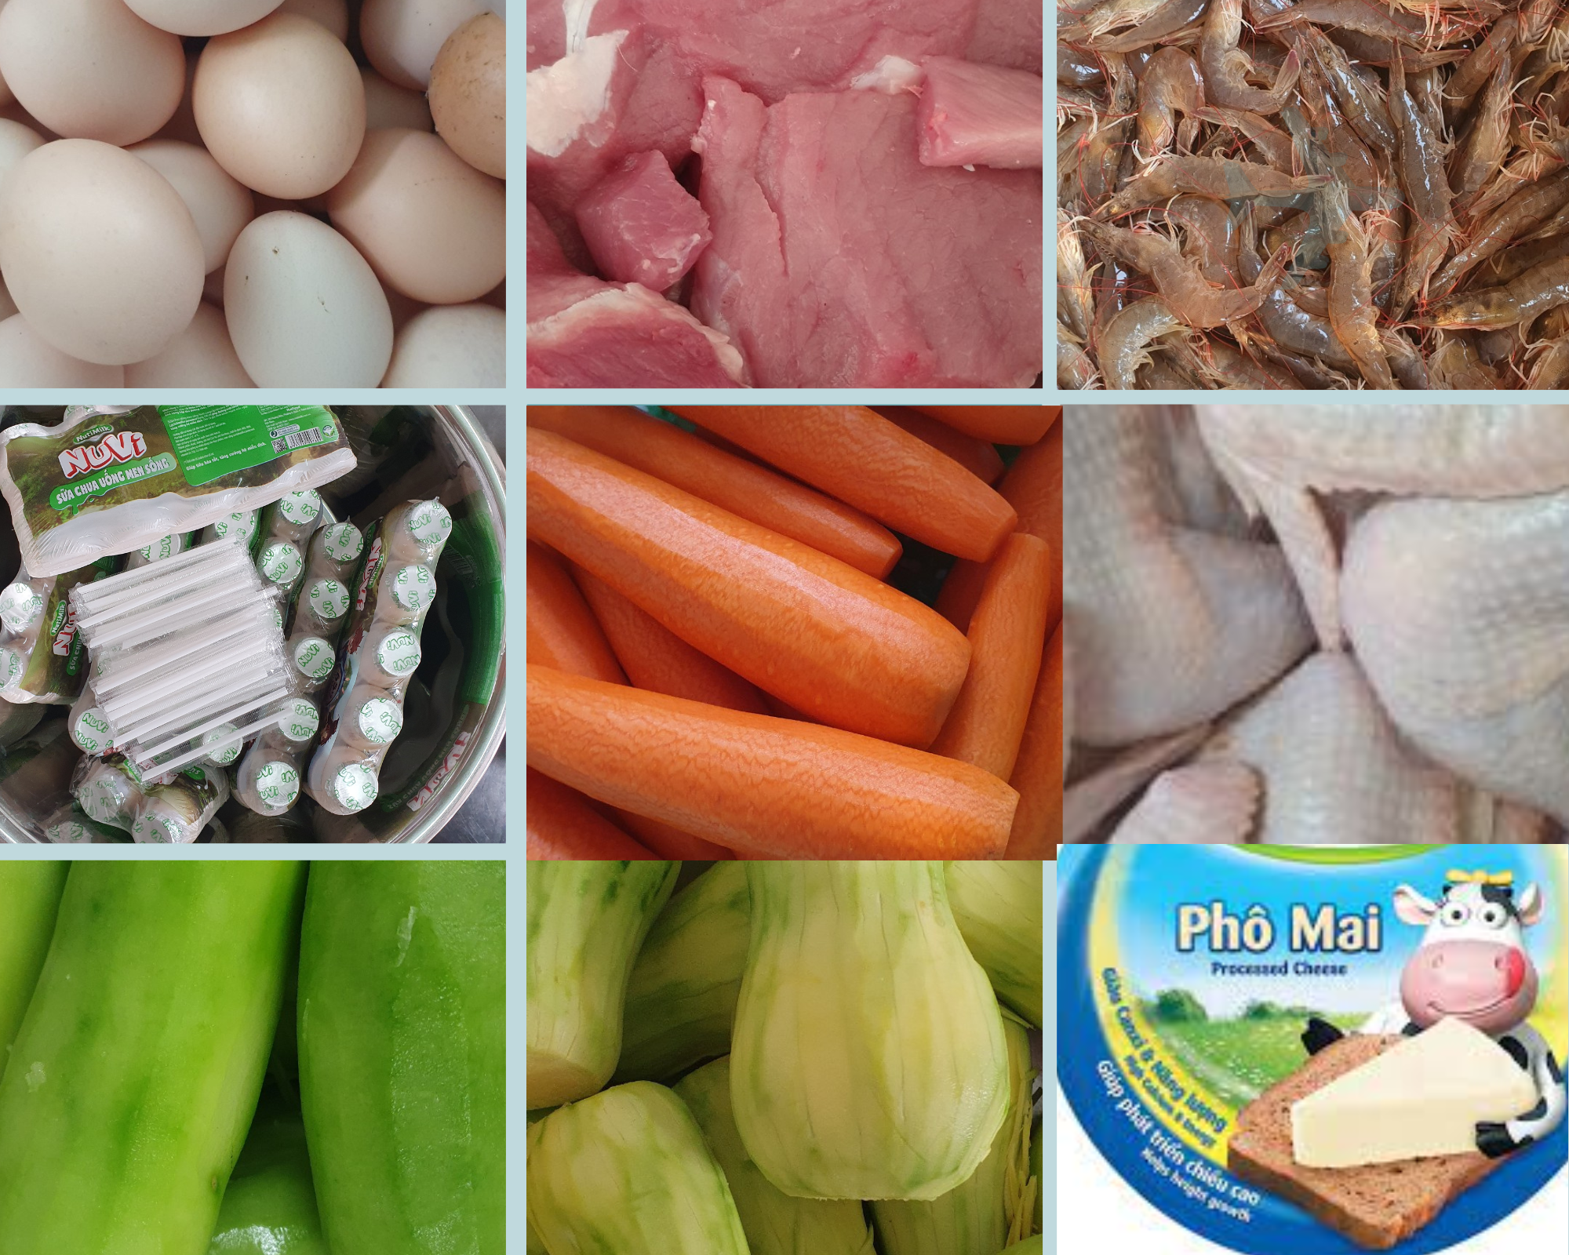
Thực phẩm tươi sống !

